Slide 1

Kernuino
Quando os olhos não veem, o som guia. O Kernuino transforma sinais em sentidos

Slide 2
Como posso tornar o uso do computador mais acessível para pessoas cegas?

Slide 3
Kerduíno(Kernel + Arduíno)
Combinação de um módulo carregado no kernel do Linux capaz de capturar os eventos do teclado e enviar para o Arduino via porta serial, e em seguida, o Arduíno tocará um buzzer em código Morse de tudo que estiver sendo escrito

Slide 4
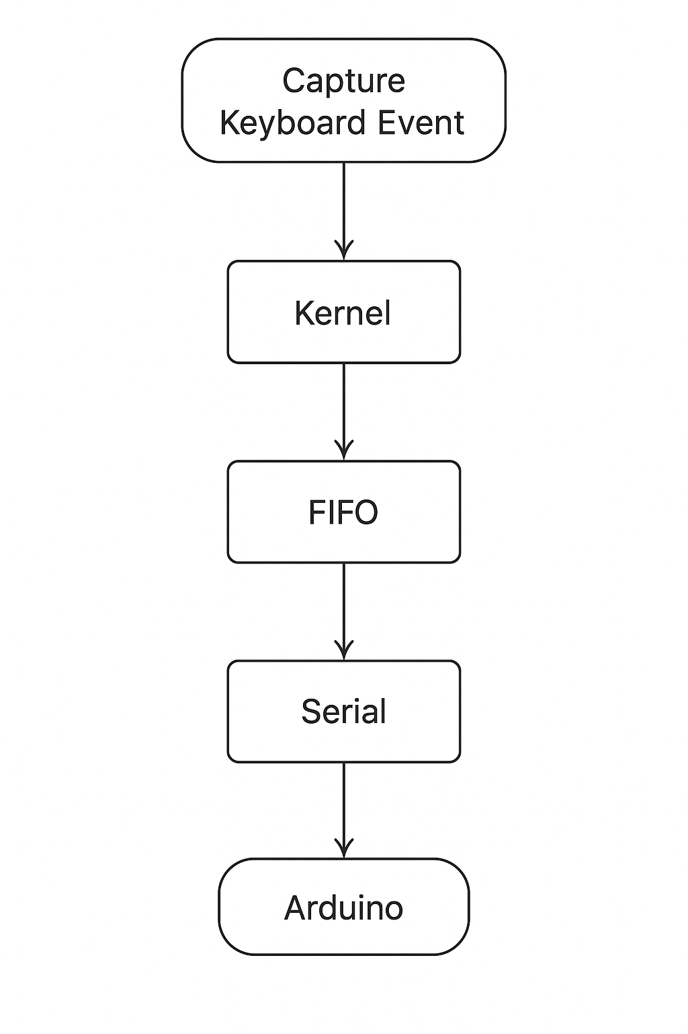
Fluxograma

Slide 5
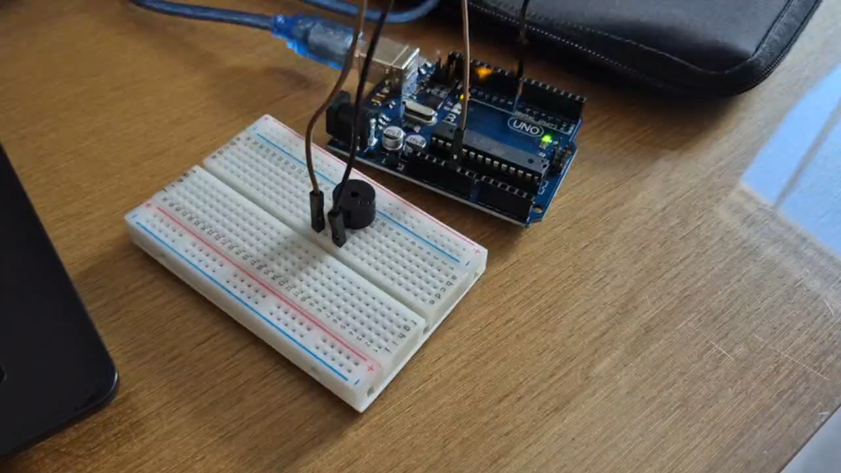

Slide 6
Requisitos obrigatórios atendidos
Geração de código de máquina(.ko)
Interface direta com o hardware (Captura de eventos do subsistema input do Linux e interação com o Arduino via /dev/tty/ACM0)
Aplicação de técnicas de depuração/prototipação(utilização dos logs do dmesg)
Planejamento semanal e versionamento(Código disponível no Git Hub com todos os commits)

Slide 7

Requisitos desejáveis atendidos
Automatização das abordagens(O driver captura as teclas e envia diretamente para o arduíno sem o usuário precisar interagir com a porta serial)
Escalabilidade(Pode ser feita a captura de mais eventos)
Aplicação comercial(Pode ser usado para dar mais acessibilidade para pessoas cegas)

Slide 8
https://github.com/ypslone/ProjetoIHS

